Slide 1

TẬP ĐỌC
CẢ NHÀ ĐI CHƠI NÚI

Slide 2


Slide 3
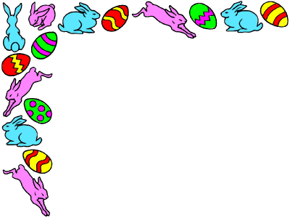
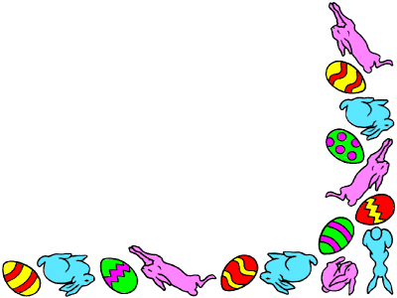
Tiết 1

Slide 4

Ôn bài cũ

Slide 6

Câu 1: Làm anh thì cần làm những gì cho em?
Câu 2: Con thích làm anh hay làm em? Vì sao?

Slide 7
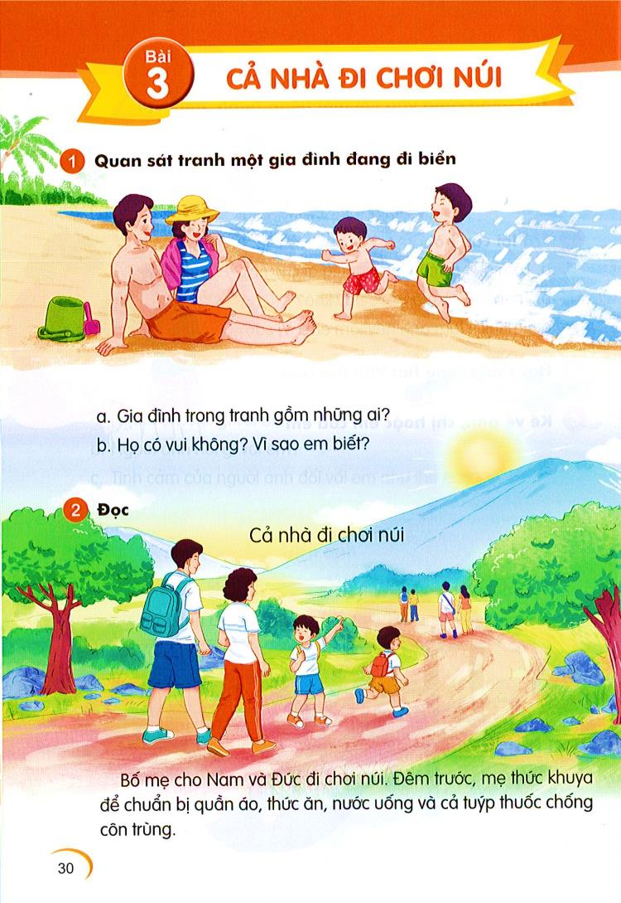
Gia đình trong tranh gồm những ai?
Họ có vui không? Vì sao con biết?

Slide 8
Tập đọc
Bài 3: Cả nhà đi chơi núi

Slide 9
Cả nhà đi chơi núi
Bố mẹ cho Nam và Đức đi chơi núi. Hôm trước mẹ thức khuya để chuẩn bị quần áo, thức ăn, nước uống và cả tuýp thuốc chống côn trùng.
Hôm sau, khi mặt trời lên, cả nhà đã tới chân núi. Nam và Đức thích thú, đuổi nhau huỳnh huỵch. Càng lên cao, đường càng dốc và khúc khuỷu, bố phải cõng Đức. Thỉnh thoảng, mẹ lau mồ hôi cho hai anh em.
Lúc lên đến đỉnh núi, hai anh em vui sướng hét vang.

Slide 10
Ôn vần
uya uyp uynh uych uyu

Slide 11
Cả nhà đi chơi núi
Bố mẹ cho Nam và Đức đi chơi núi. Hôm trước mẹ thức khuya để chuẩn bị quần áo, thức ăn, nước uống và cả tuýp thuốc chống côn trùng.
Hôm sau, khi mặt trời lên, cả nhà đã tới chân núi. Nam và Đức thích thú, đuổi nhau huỳnh huỵch. Càng lên cao, đường càng dốc và khúc khuỷu, bố phải cõng Đức. Thỉnh thoảng, mẹ lau mồ hôi cho hai anh em.
Lúc lên đến đỉnh núi, hai anh em vui sướng hét vang.
khuya
tuýp
huỳnh
huỵch
khuỷu

Slide 12
Ôn vần
uya uyp uynh uych uyu
khuya tuýp huỳnh huỵch khuỷu

Slide 13

Luyện đọc câu

Slide 14
Cả nhà đi chơi núi
2
1
Bố mẹ cho Nam và Đức đi chơi núi. Hôm trước mẹ thức khuya để chuẩn bị quần áo, thức ăn, nước uống và cả tuýp thuốc chống côn trùng.
Hôm sau, khi mặt trời lên, cả nhà đã tới chân núi. Nam và Đức thích thú, đuổi nhau huỳnh huỵch. Càng lên cao, đường càng dốc và khúc khuỷu, bố phải cõng Đức. Thỉnh thoảng, mẹ lau mồ hôi cho hai anh em.
Lúc lên đến đỉnh núi, hai anh em vui sướng hét vang.
3
4
5
6
7

Slide 15
Hôm trước, mẹ thức khuya để chuẩn bị quần áo, thức ăn, nước uống và cả tuýp thuốc chống côn trùng.

Slide 16
Càng lên cao, đường càng dốc và khúc khuỷu, bố phải cõng Đức.

Slide 17
Cả nhà đi chơi núi
2
1
Bố mẹ cho Nam và Đức đi chơi núi. Hôm trước mẹ thức khuya để chuẩn bị quần áo, thức ăn, nước uống và cả tuýp thuốc chống côn trùng.
Hôm sau, khi mặt trời lên, cả nhà đã tới chân núi. Nam và Đức thích thú, đuổi nhau huỳnh huỵch. Càng lên cao, đường càng dốc và khúc khuỷu, bố phải cõng Đức. Thỉnh thoảng, mẹ lau mồ hôi cho hai anh em.
Lúc lên đến đỉnh núi, hai anh em vui sướng hét vang.
3
4
5
6
7

Slide 18

GIẢI LAO GIỮA GIỜ

Slide 19
Luyện đọc đoạn

Slide 20
Cả nhà đi chơi núi
Bố mẹ cho Nam và Đức đi chơi núi. Hôm trước mẹ thức khuya để chuẩn bị quần áo, thức ăn, nước uống và cả tuýp thuốc chống côn trùng.
Hôm sau, khi mặt trời lên, cả nhà đã tới chân núi. Nam và Đức thích thú, đuổi nhau huỳnh huỵch. Càng lên cao, đường càng dốc và khúc khuỷu, bố phải cõng Đức. Thỉnh thoảng, mẹ lau mồ hôi cho hai anh em.
Lúc lên đến đỉnh núi, hai anh em vui sướng hét vang.
1
2
3

Slide 21
Cả nhà đi chơi núi
Bố mẹ cho Nam và Đức đi chơi núi. Hôm trước mẹ thức khuya để chuẩn bị quần áo, thức ăn, nước uống và cả tuýp thuốc chống côn trùng.
Hôm sau, khi mặt trời lên, cả nhà đã tới chân núi. Nam và Đức thích thú, đuổi nhau huỳnh huỵch. Càng lên cao, đường càng dốc và khúc khuỷu, bố phải cõng Đức. Thỉnh thoảng, mẹ lau mồ hôi cho hai anh em.
Lúc lên đến đỉnh núi, hai anh em vui sướng hét vang.

Slide 22
Tiết 2

Slide 23
3. Trả lời câu hỏi

Slide 24
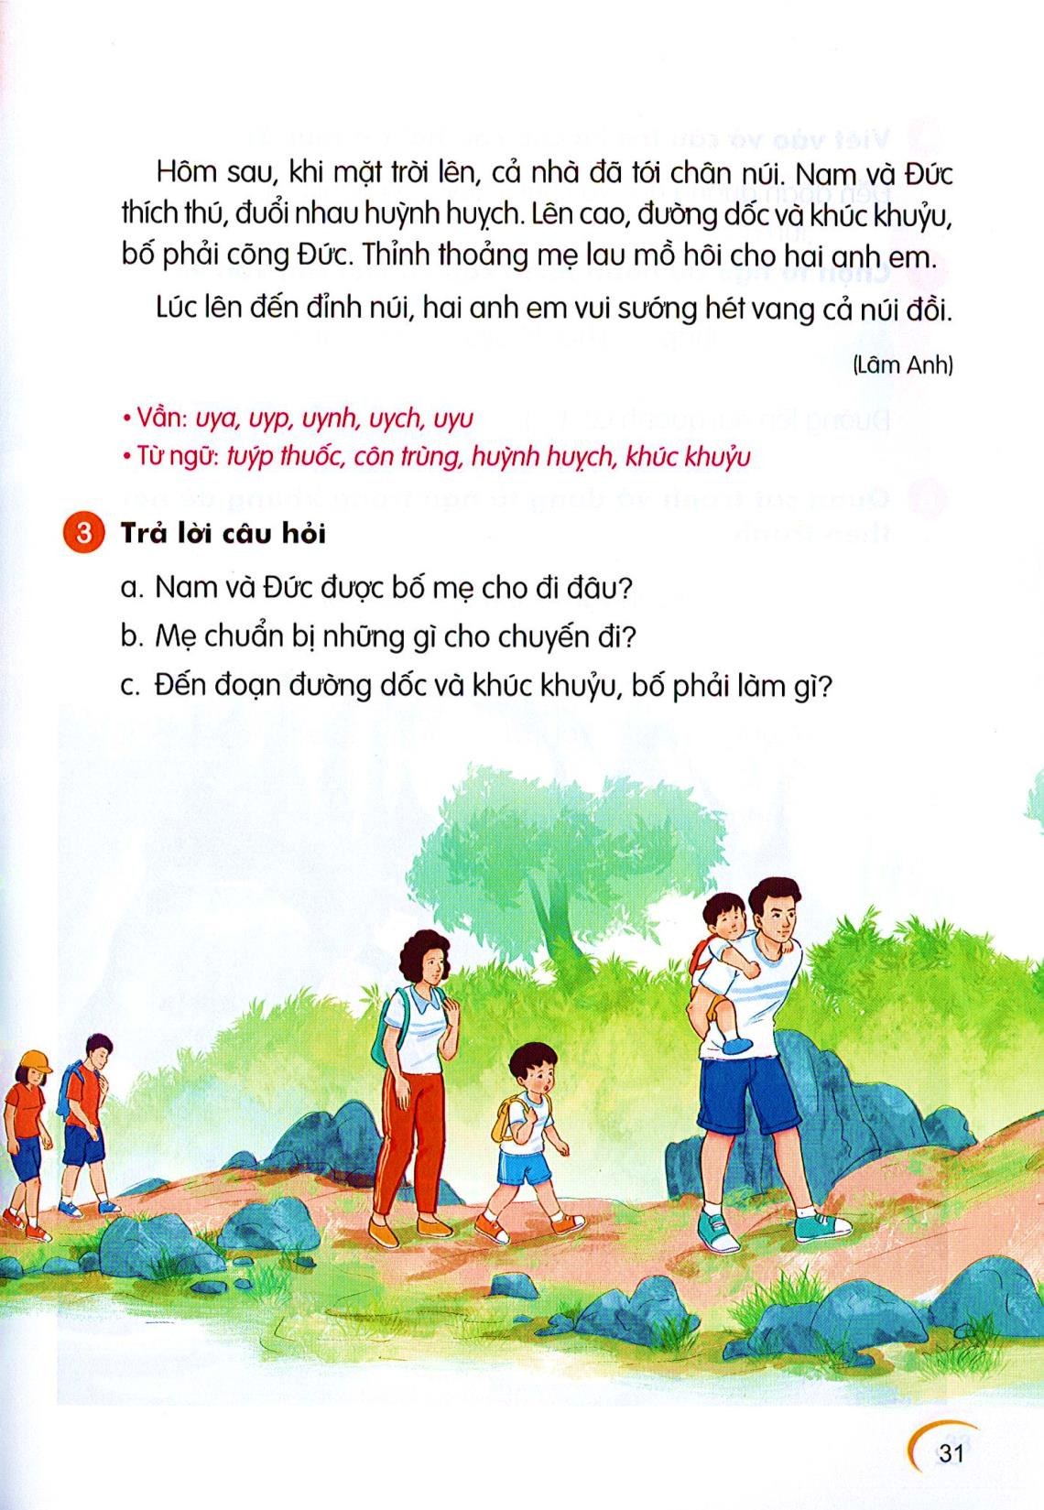


Slide 25
a. Nam và Đức được bố mẹ cho đi đâu?
Nam và Đức được bố mẹ cho đi chơi núi.

Slide 26
b. Mẹ chuẩn bị những gì cho chuyến đi?
Mẹ chuẩn bị nhiều thứ cho chuyến đi như: quần áo, thức ăn, nước uống và cả tuýp thuốc chống côn trùng.

Slide 27
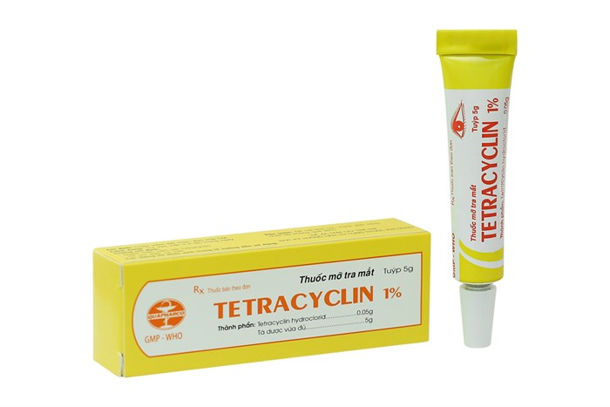
tuýp thuốc

Slide 28
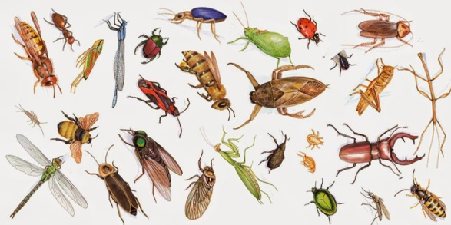
côn trùng

Slide 29
c. Đến đoạn đường dốc và khúc khuỷu, bố phải làm gì?
Đến đoạn đường dốc và khúc khuỷu, bố phải cõng Đức.

Slide 30
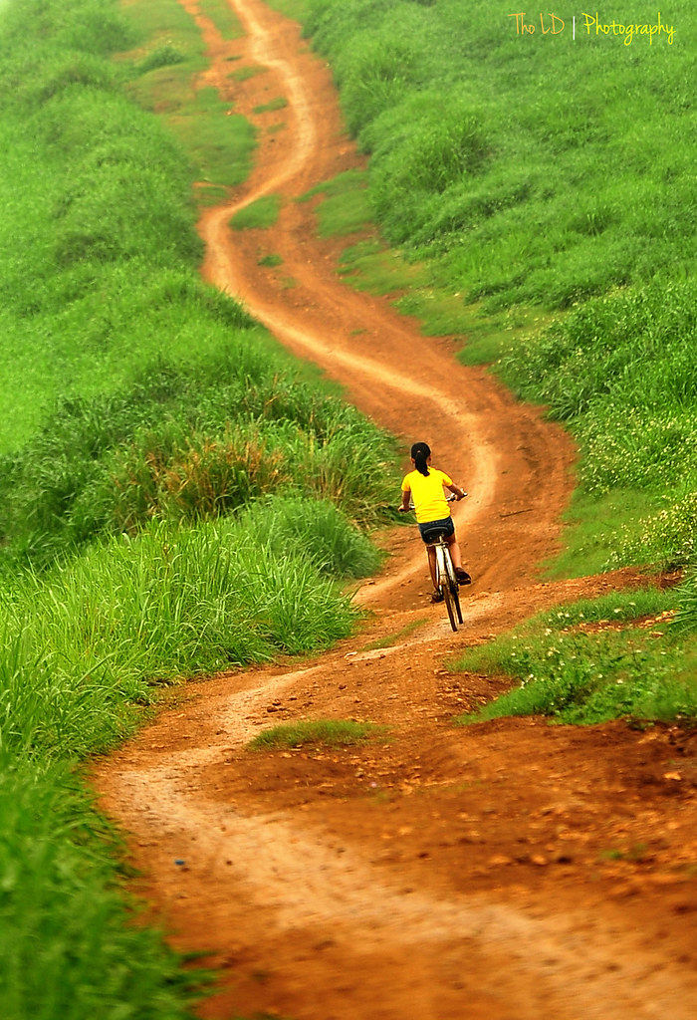
khúc khuỷu

Slide 31
Tìm những câu văn thể hiện tình cảm của bố mẹ đối với Nam và Đức?

Slide 32
Cả nhà đi chơi núi
Bố mẹ cho Nam và Đức đi chơi núi. Hôm trước mẹ thức khuya để chuẩn bị quần áo, thức ăn, nước uống và cả tuýp thuốc chống côn trùng.
Hôm sau, khi mặt trời lên, cả nhà đã tới chân núi. Nam và Đức thích thú, đuổi nhau huỳnh huỵch. Càng lên cao, đường càng dốc và khúc khuỷu, bố phải cõng Đức. Thỉnh thoảng, mẹ lau mồ hôi cho hai anh em.
Lúc lên đến đỉnh núi, hai anh em vui sướng hét vang.

Slide 33
Cả nhà đi chơi núi
Bố mẹ cho Nam và Đức đi chơi núi. Hôm trước mẹ thức khuya để chuẩn bị quần áo, thức ăn, nước uống và cả tuýp thuốc chống côn trùng.
Hôm sau, khi mặt trời lên, cả nhà đã tới chân núi. Nam và Đức thích thú, đuổi nhau huỳnh huỵch. Càng lên cao, đường càng dốc và khúc khuỷu, bố phải cõng Đức. Thỉnh thoảng, mẹ lau mồ hôi cho hai anh em.
Lúc lên đến đỉnh núi, hai anh em vui sướng hét vang.

Slide 34
Qua bài đọc, em thấy tình cảm của bố mẹ dành cho con như thế nào?
Bố mẹ luôn yêu thương, chăm sóc và giúp đỡ con khi con gặp khó khăn, nguy hiểm.

Slide 35
GIẢI LAO GIỮA GIỜ

Slide 36
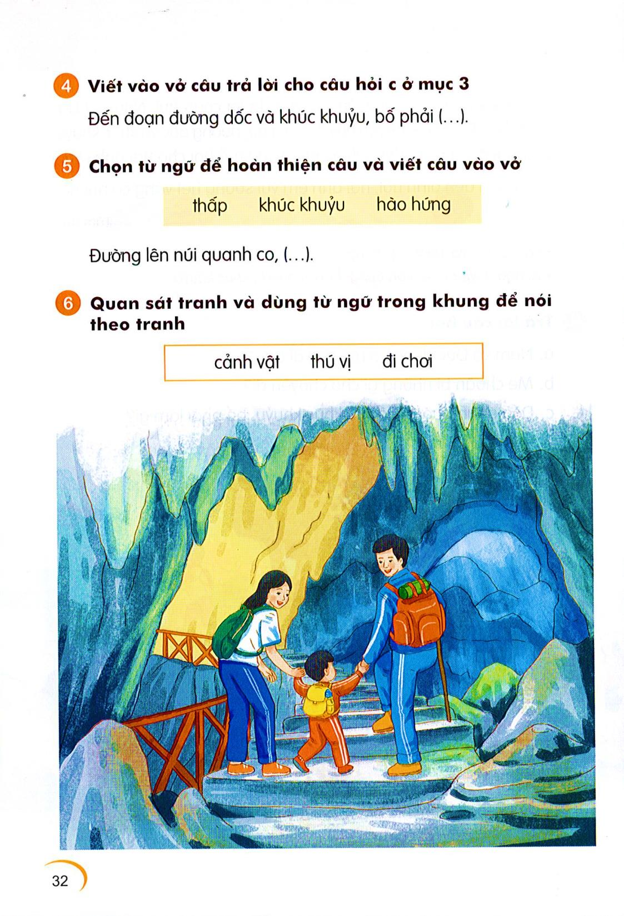

Slide 37
Đến đoạn đường dốc và khúc khuỷu, bố phải làm gì?
Đến đoạn đường dốc và khúc khuỷu, bố phải cõng Đức.
Đến đoạn đường dốc và khúc khuỷu, bố phải cõng Đức.

Slide 38

Đến đĲn đưŊg dǬ và khúc khuỷu, bố phải
cŦg Đức.

Slide 39
Tiết 3

Slide 40
thấp khúc khuỷu hào hứng
thấp khúc khuỷu hào hứng
Đ
Đường lên núi quanh co, …………….
khúc khuỷu .
Đường lên núi quanh co, khúc khuỷu.

Slide 41
GIẢI LAO GIỮA GIỜ

Slide 42

cảnh vật thú vị đi chơi

Slide 43
Tiết 4

Slide 44
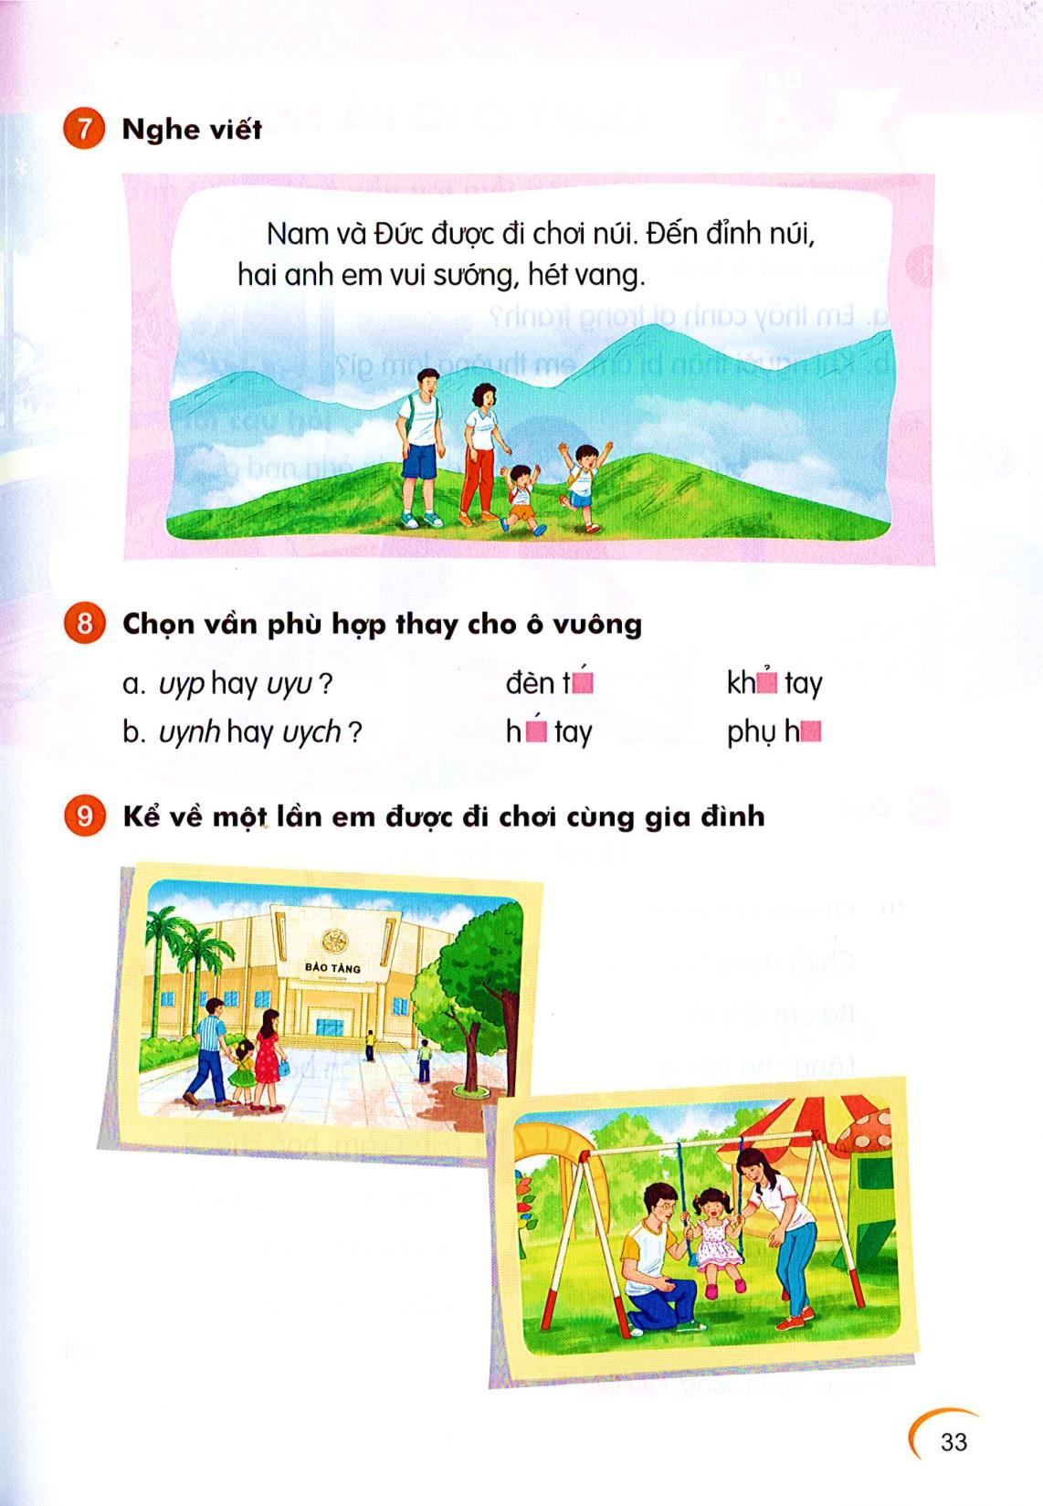
N
Đ
Đ

Slide 45

uyp hay uyu ?
đèn t kh....... tay
uynh hay uych ?
h tay phụ h
uýp
uỷu
uých
uynh

Slide 46

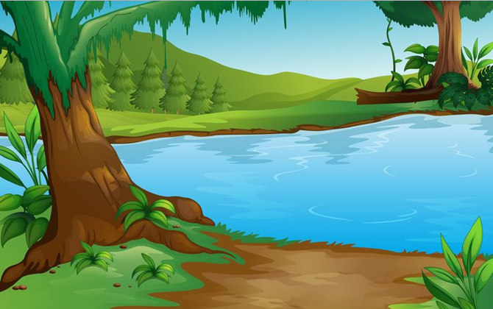


KHỈ CON
QUA SÔNG

Slide 47
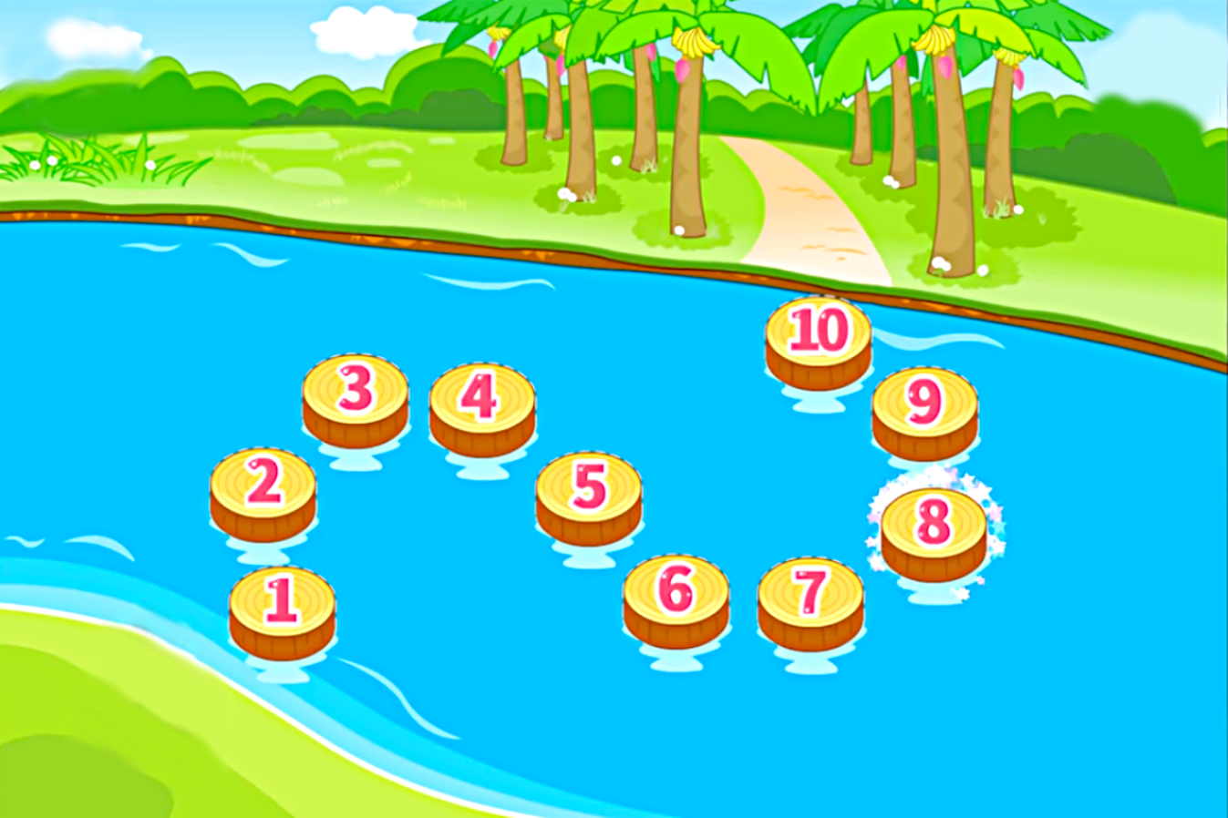










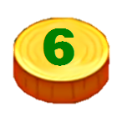


CHÚC MỪNG
1
4
2
3

Slide 48








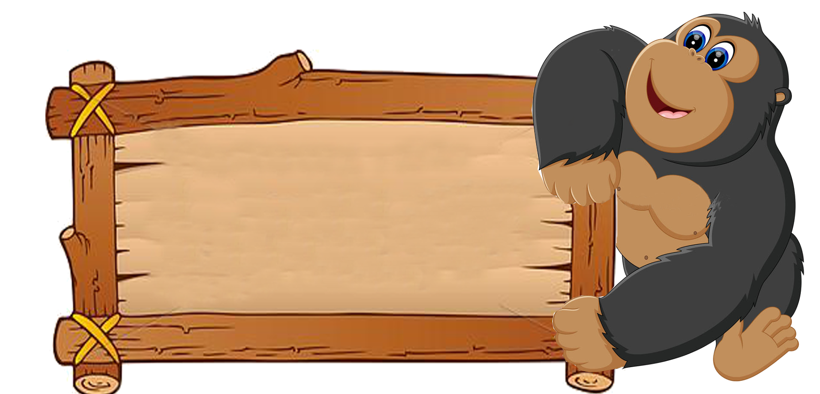
đèn tuýp
Điền uyp hay uyu
Đèn t ……

Slide 49

khuỷu tay
Điền uyp hay uyu
kh………. tay

Slide 50
huých tay
Điền uynh hay uynh
h………… tay

Slide 51
phụ huynh
Điền uych hay uynh
phụ h……….

Slide 52
uyp hay uyu ?
đèn tuýp khuỷu tay
uynh hay uych ?
huých tay phụ huynh

Slide 53
GIẢI LAO GIỮA GIỜ

Slide 54
+Em cùng gia đình đi chơi ở đâu?
+Em thấy gia đình đi chơi nơi đó có đẹp không?
+Em hãy nêu suy nghĩ của mình về chuyến đi đó?

Slide 55
Chúc các con
chăm ngoan, học giỏi

